Slide 1
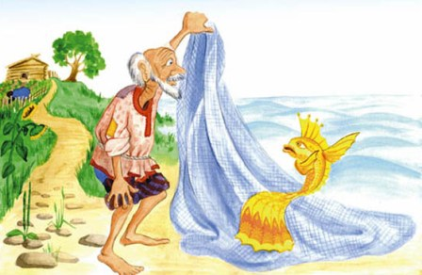
Сундучок знаний
А.С.Пушкин «Сказка о рыбаке и рыбке»
Правила игры
Хашева О.А., учитель русского языка и литературы МБОУ
СОШ №4 г. Энгельса Саратовкой области

Slide 2
1
На игровом поле выбираем букву и нажимаем на нее
2
Открывается слайд с вопросом.
4
Возвращаемся на игровое поле, открытая буква попадает в сундучок
Снова выбираем букву и продолжаем играть
Нажимаем на вопрос, открывается ответ
3
5
ресурсы
Начать игру

Slide 3
Сундучок знаний
н
с
и
р
к
д
Игру заверши - мультфильм посмотри

Slide 4
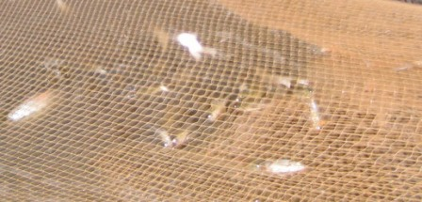
н
Что закинул старик в море?
н
е
в
о
д

Slide 5
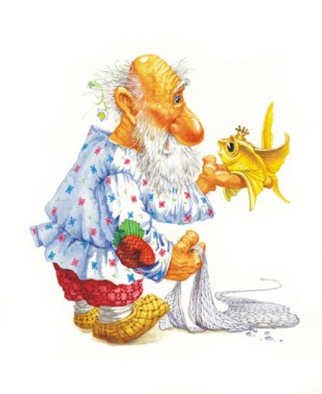
с
Как называла рыбка старика?
с
т
а
р
ч
е

Slide 6
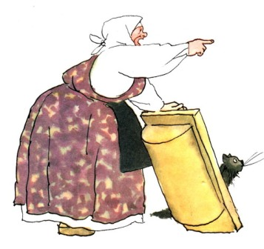
к
Какое желание было первым у старухи?
к
о
р
ы
т
о

Slide 7
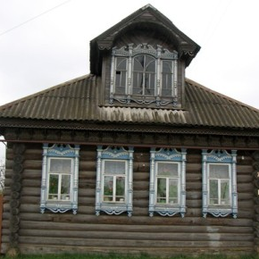
и
Что попросила старуха вместо ветхой землянки?
и
з
б
у

Slide 8
р
Кто исполнял все желания старика?
р
ы
б
к
а

Slide 9
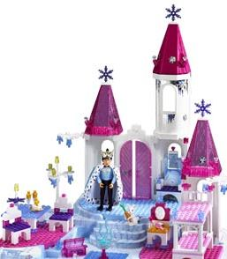
д
Где жила старуха-царица после терема ?
д
в
о
р
е
ц

Slide 10
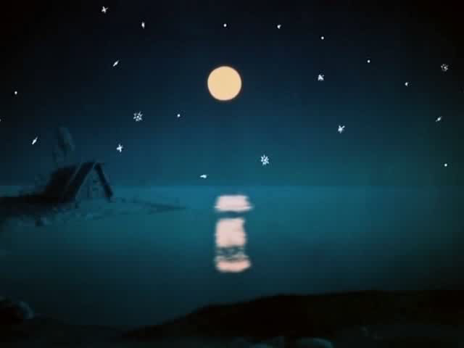
Выход

Slide 11
Ресурсы
http://www.festum.de/brickset/images/7577-1.jpg - дворец
http://www.kyarsk2.ru/uploads/iboard/3id111229.jpg - сундучок
http://s013.radikal.ru/i323/1012/91/727271f281a7.jpg - русская изба
http://www.tarostudio.ru/img/hettida-big.jpg - старичок с рыбкой
http://www.nn.ru/data/forum/images/2010-03/20491314-29.jpg - золотая рыбка
http://hiero.ru/pict/1f3/2170267.jpg - старичок с рыбкой
http://www.molotro.ru/pic/es.jpg - невод
http://www.playcast.ru/uploads/2009/11/15/1333296.jpg - старуха
Песня с диска из домашней коллекции ( данные отсутствуют)
Отрывок из мультфильма «Сказка о рыбаке и рыбке» – диск.А.С.Пушкин. Полное собрание сочинений,Санкт – Петербург, 2007г

